Slide 1
大阪湾見守りネットの取り組みと
大阪湾再生に向けて
2021年9月22日 令和３年度第２回大阪府環境審議会水質部会資料
大阪湾見守りネット

Slide 2

１．大阪湾見守りネットの設立

Slide 3
（１）大阪湾見守りネット設立の背景
大阪湾は、瀬戸内海の東の端に位置する周囲を陸に囲まれた閉鎖性海域である。
古くから産業・貿易、漁業の場などとして利用されており、また、昭和30年代頃までは多数の海水浴場や潮干狩りの場が存在するなど、大阪湾周辺の人々にとって身近な海であった。
戦後復興・経済成長期には、埋立てなどにより沿岸の物流・生産機能が強化され、高度経済成長を支えるとともに、背後に集積する人々の生命・財産を護るため、防潮堤などの海岸保全施設の整備などによって、国民の安全・安心な生活を支えてきた。
一方で、埋立地などの整備により、自然海浜、藻場・干潟などが縮小・消失するとともに、海水が停滞しやすい水域が発生し、背後圏の都市化や産業発展などともあいまって、赤潮や青潮の発生やごみの増加を引き起こし、生物多様性の低下を招く結果となった。
そのため、国土交通省及び海上保安庁では、都市再生プロジェクト（平成13年度から）の一環として、先行的に東京湾と大阪湾において、水質を改善し、市民に親しみやすい海を取り戻すため、関係機関等と連携して総合的な取り組みを開始した。
さらに、国土交通省では平成17年度から「全国海の再生プロジェクト」として、他の海域においても水質の改善などにについての取り組みを本格的に推進している。
大阪湾では、平成16年3月に「大阪湾再生行動計画」が策定され、関係省庁及び関係地方公共団体等が大阪湾の水環境の改善等を通じた「海と都市のかかわり」に重点を置く総合的な「海の再生」のための取り組みをまとめ、取り組みを推進中である。（現在は平成26年に策定された「大阪湾再生行動計画（第二期））
大阪湾見守りネットは「大阪湾再生行動計画」の取り組みから誕生した。

Slide 4
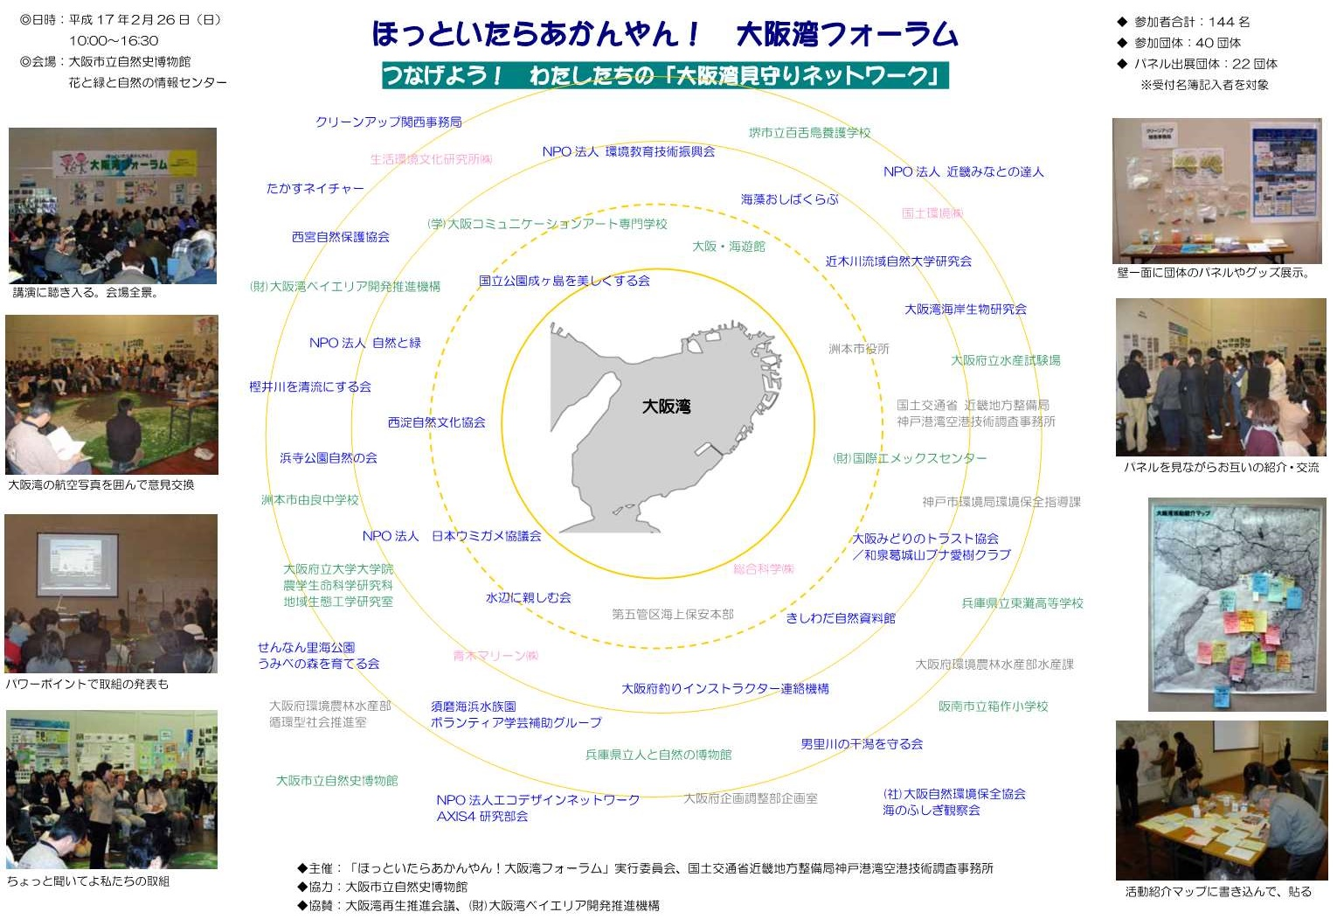
（２）第1回大阪湾フォーラムの開催
「大阪湾再生行動計画」の取り組みの一環として開催された『ほっといたらあかんやん！大阪湾フォーラム』には、大阪湾沿岸域で活動する“大阪湾をほっておけない”多くの方（150名程度）が参加した。

Slide 5
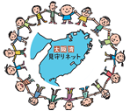
（３）大阪湾見守りネットの設立
『ほっといたらあかんやん！大阪湾フォーラム』の参加者を中心として、平成17年11月12日に「大阪湾見守りネット」が設立した。
大阪湾という広域で、大阪湾再生行動計画に基づく大阪湾の再生をミッションとし、かつ大阪湾に関わる官民を問わない個人や団体をメンバーとする（登録も自由）、より公益性の高いネットワークです。
多様なメンバーが参加していることから、大阪湾再生に向けた情報交換や共有の場、相互理解の場、人間関係形成の場として活動しています。
大阪湾見守りネットには、約200人（個人・団体含む）が参加しており、「運営委員会」（10名程度）を中心に情報発信・交流などの企画・運営を行っています。
大阪湾見守りネットがめざすもの
見守りネットは、魅力と活力のある、美しい大阪湾の再生をめざします
見守りネットは、大阪湾の環境再生を願う個人と関係団体によるゆるやかな交流と連携をめざします
見守りネットは、「楽しく面白く」を基本に、自発的で自立的な取り組みを進めます
見守りネットは、地域の市民団体、小中高校と大学、漁業関係者、企業、行政機関などと幅広い協働の取り組みを進めます
出典：「大阪湾見守りネット」設立趣意書から抜粋

Slide 6
（４）大阪湾型プラットフォーム
大阪湾見守りネットは、市民、事業者、NPO、研究機関、行政などの様々な主体が緩やかな連携をはかり、「この指と～まれ！」の呼びかけで活動する、大阪湾型プラットフォームを形成している。
①情報交流
（ﾌｫｰﾗﾑ等）
②広域連携の取組
(ﾓﾆﾀﾘﾝｸﾞ等)
③先導的な取組
（講習等）
④相互連携
の取組
⑤市民の啓発
と参画促進
◆会員の特典
・MLの利用
・取組の企画・広報
・取組への参加
大阪湾見守りネット（登録者による場）
どんどん
参加
※個人・団体どちらでも
NPO
漁業関係者
企業
学校
研究機関
どんどん
参加
情報発信
運営・支援
市民
行政機関
運営委員会（運営する組織）
どんどん
加入
※個人のみ
役員（代表、副代表）
アドバイザー
大学の先生等専門家
事務局
この指と～まれ！の呼びかけで取り組みを実施！！

Slide 7
（５）会員数・運営委員等
①メンバー
大阪湾見守りネットML登録者（メンバー）は約200人
②運営委員、役員及び事務局
2021年7月末現在
氏 名 | 所 属 | 備 考
岩井 克巳 | ＮＰＯ法人 環境教育技術振興会 | 副代表（事務局担当）
風間 美穂 | きしわだ自然資料館
上甫木 昭春 | 元大阪府立大学大学 | 副代表（会計担当）
佐名川 洋之 | ＮＰＯ法人 こども環境活動支援協会
田中 正視 | 男里川の干潟を守る会 | （初代代表、名誉代表）
中西 敬 | NPO法人 人と自然とまちづくりと | 三代目代表
鍋島 靖信 | 大阪市立自然史博物館友の会
橋本 夏次 | 近木川流域自然大学研究会
波戸岡 清峰 | 大阪湾海岸生物研究会
本多 俊之 | 浜寺公園自然の会
村瀬 りい子 | 西淀自然文化協会
山西 良平 | 西宮市貝類館 | （元代表）
吉田 裕之 | 元須磨水族園 | 副代表（事業担当）
＜事務局＞ 大阪市立自然史博物館内 大阪湾見守りネット事務局 担当： 松岡 浩史 E-mail：info@osaka-mimamori.net

Slide 8
2．大阪湾見守りネットの主な取り組み

Slide 9
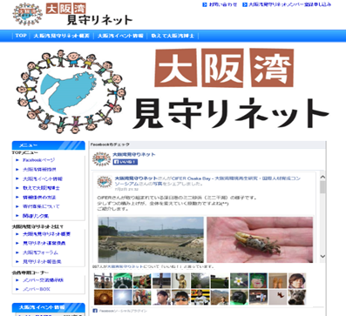
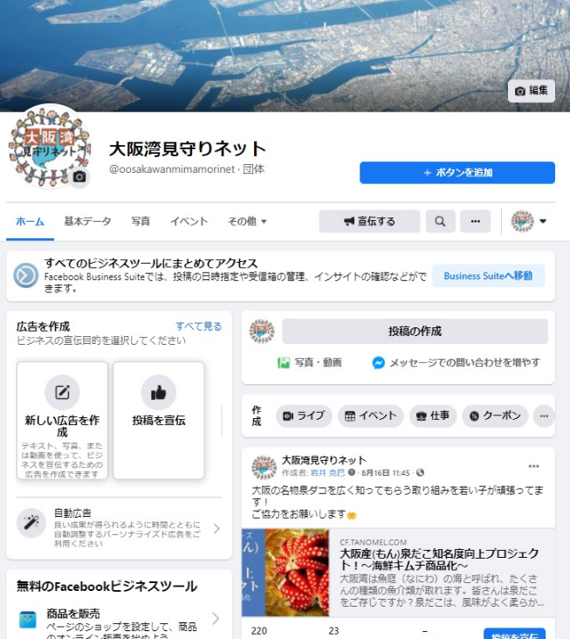
（1）情報交換
情報交換ツールとしてホームページ、facebook、メーリングリストを活用しています。facebookには1,300人以上の方から「いいね！」をいただいています。
①ホームページ（改修中）
②facebook
③メーリングリスト（登録：約200）
osakawannet@osaka-mimamori.net

Slide 10
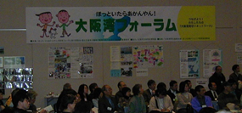
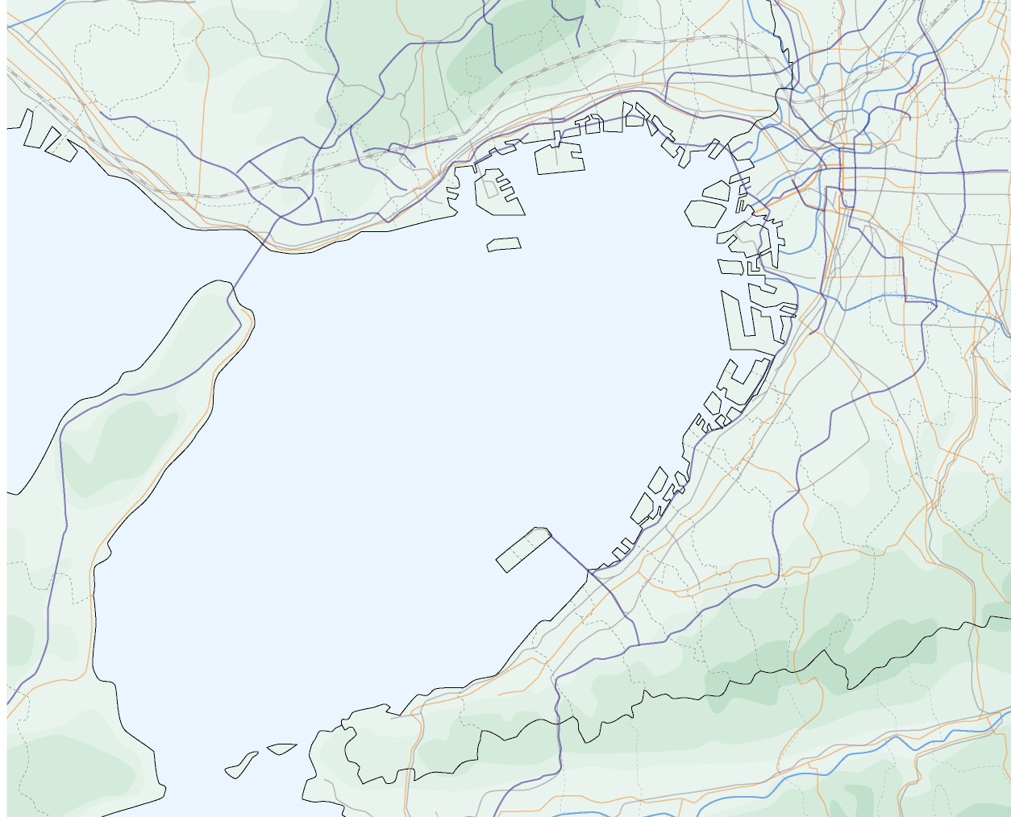
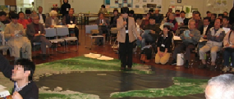

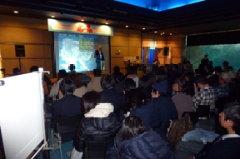
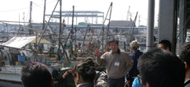
（２）大阪湾フォーラム
大阪湾フォーラムの開催
大阪湾フォーラムは、毎年1回開催している見守りネットの中核事業である。
大阪湾フォーラムの運営は、大阪湾沿岸域の活動団体や施設運営組織を中心とした実行委員会を設置して実施するとともに、地元のイベントなどとの共同開催を実施している。なお、第16回フォーラムは新型コロナウイルス感染症の拡大に伴って開催が延期となり、昨年度に第16回、17回フォーラムをリモートで開催した。
第２回、8回、13回：
神戸市立須磨海浜水族園
第12回：尼崎市立成良中学校
尼崎運河・21世紀の森
第４回：西宮浜産業交流会館、
御前浜・香櫨園浜、
西宮市貝類館
第11回：大阪市民交流センターあさひ西
第16回、17回：
リモート開催
第５回、9回：海遊館
第６回：おおさかATCグリーンエコ
プラザ、大阪南港野鳥園
第１回、10回：
大阪市立自然史博物館
第３回：きしわだ自然資料館、
岸和田市立公民館
第７回：関西国際空港、りんくう公園
第15回：高師浜、
浜寺公園レストハウス
第14回：せんなん里海公園、
府立青少年海洋センター
成ケ島

Slide 11
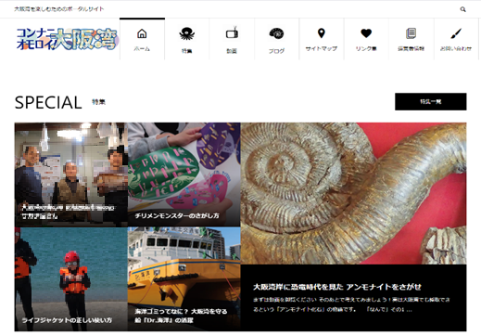
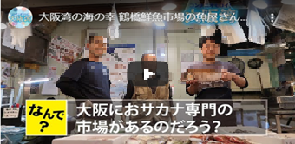
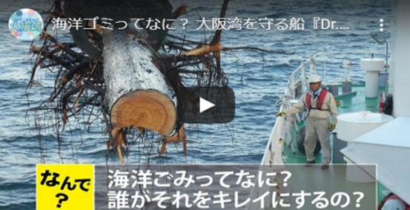
（３）その他の活動など
①助成事業の実施 2019年度「海の学び ミュージアムサポート」
タイトル ：学校に届け！こんなに面白い（おもろい）大阪湾 ～ポータルサイトの構築による大阪湾の周知
事業期間 ：2019年10月25日（金）～ 2020年４月30日（木）
実施場所 ：きしわだ自然資料館・貝塚市立自然遊学館・大阪市立自然史博物館・鶴橋鮮魚市場・せんなん里海公園
・大阪市天王寺動物園・大阪海遊館・兵庫県南あわじ市灘仁頃地区、合計８か所
事業概要 ：海の学びに活用できるポータルサイトの新規開設、関連イベントの取材撮影と動画コンテンツの作成、
学校教員によるポータルサイト活用アンケート調査 など
助成団体 ：公益財団法人 日本海事科学振興財団（船の科学館）
ポータルサイトURL： https://osaka-bay.net/

Slide 12
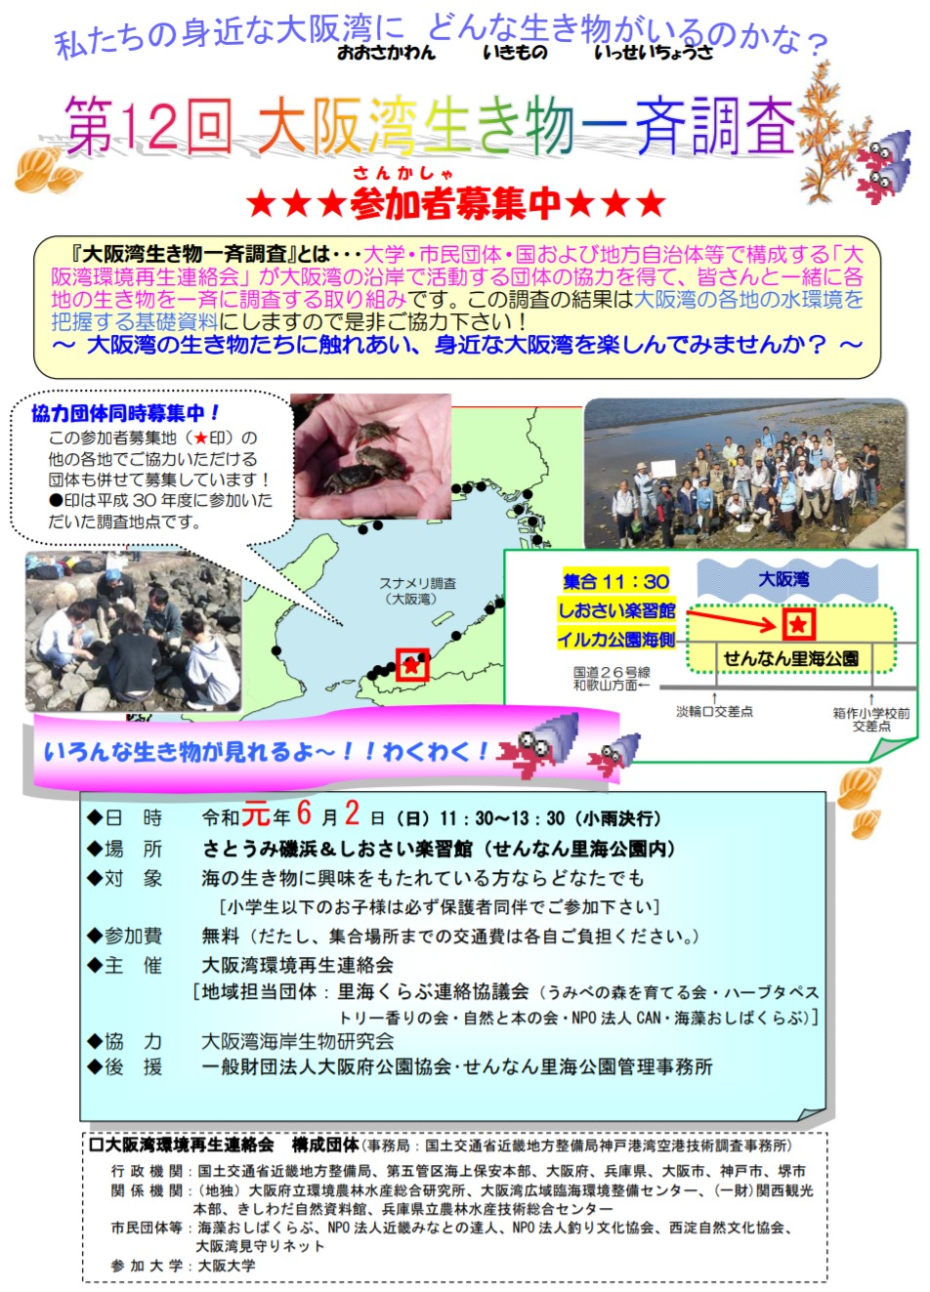
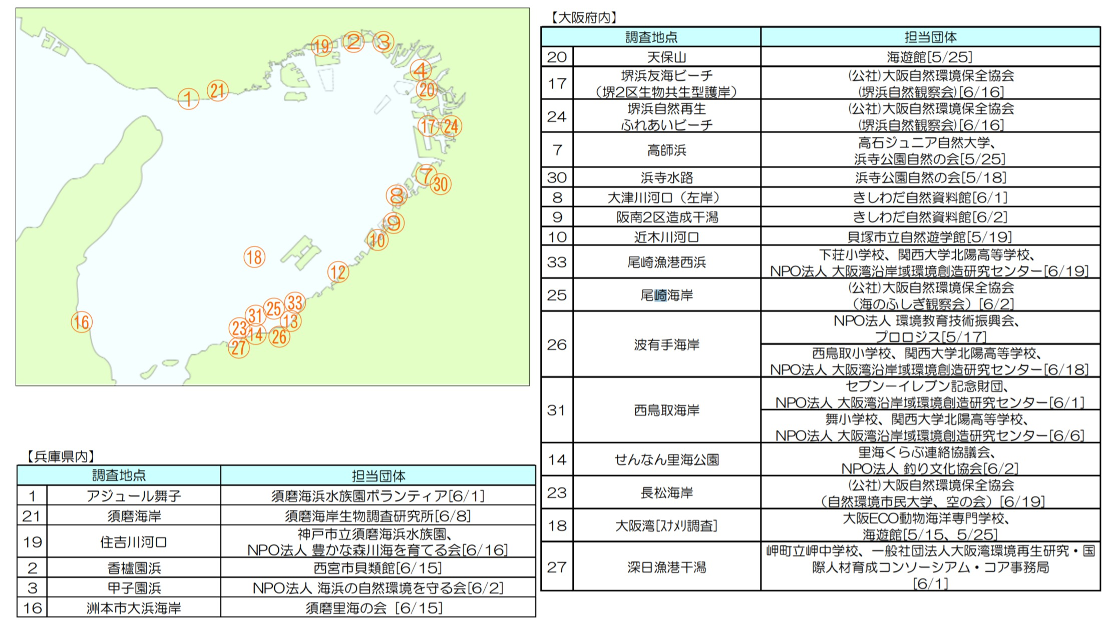
（３）その他の活動など
②生き物一斉調査への参加
大阪湾見守りネットが主催している取り組みではないが、2008年から「大阪湾生き物一斉調査」（主催：大阪湾環境再生連絡会及び担当団体）が毎年実施されている。大阪湾見守りネットは運営員を中心に調査実施に向けた協力を行っているとともに、見守りネットに参加している多くの団体等が参画している。（詳細は参考資料）
■第12回大阪湾生き物一斉調査のチラシと調査地点
昨年と今年の生き物一斉調査は、新型コロナウイルスの感染拡大によって開催していない。
【調査地点と担当団体】

Slide 13
3．大阪湾見守りネットからのメッセージ

Slide 14
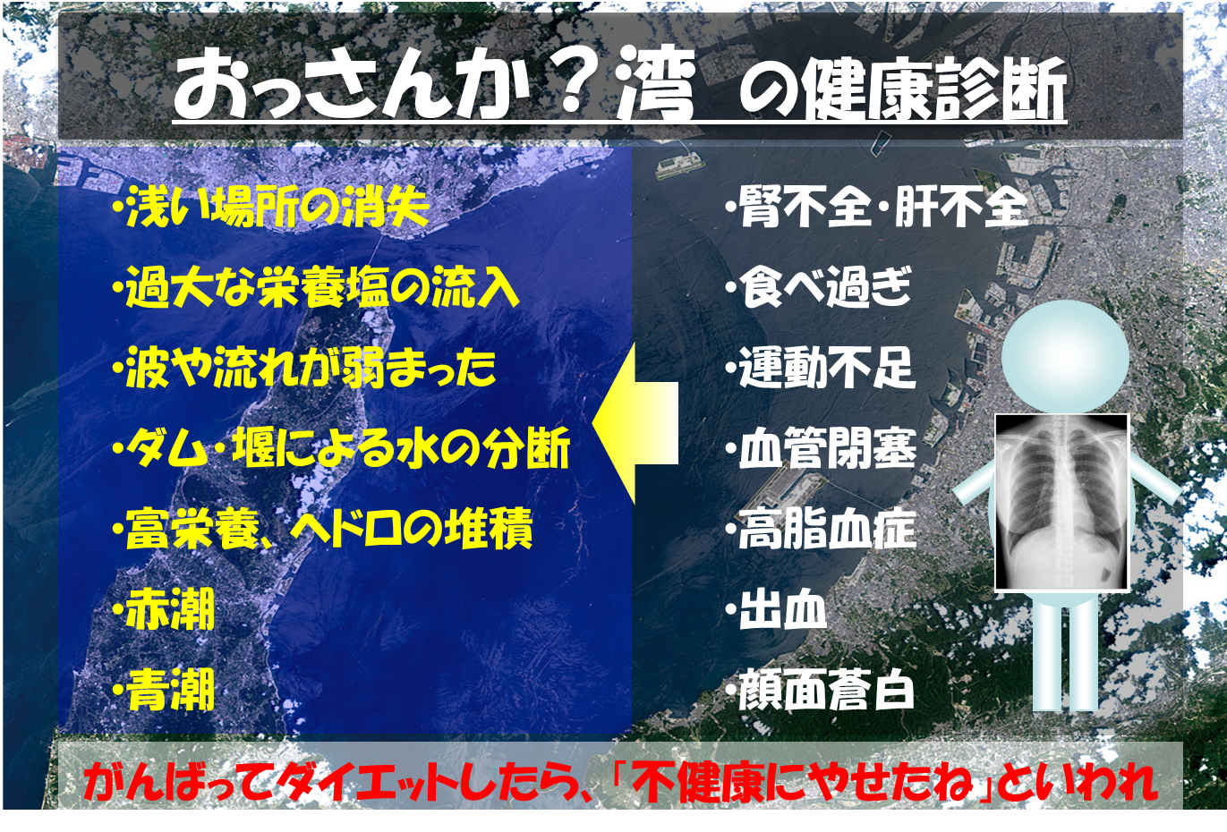
（１）大阪湾の健康診断
現在の大阪湾を健康診断すると・・・「おっさんか？湾」となっていました。
各主体のこれまでの取り組みによって水質は改善しているものの、まだまだ多くの課題が見られます。
出典：2018年度大阪湾見守りネット総会 ミニ講演資料より（中西代表）

Slide 15
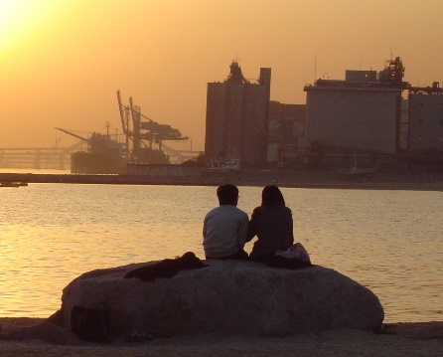
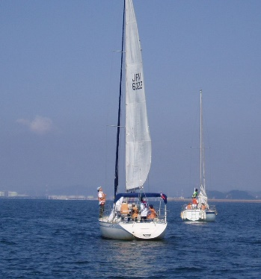
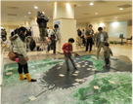
（2）持続可能な大阪湾の実現に向けた提言
第10回大阪湾フォーラム（2014年3月2日に大阪市立自然史博物館で開催）は、「第２期大阪湾再生行動計画」の策定に向けた「大阪湾years2012-2013総括イベント」の中核イベントとして位置づけられ、関連イベントと連携して開催した。
フォーラムでは、大阪湾再生協議会への提言がまとめられ、大阪湾再生行動計画に反映された。
大阪湾再生協議会への提言 キーワード：つながる・つなげる
①第１期の取り組みを第２期につなげる
・第1期の取り組みを第2期につなげ、広げ、深める
・1年単位、10年単位でのPDCAを回す
②水のつながりで、つながりを再生
・ 山、川、街、海のつながりで再生を進める
③人がつながる大阪湾
・市民、ＮＰＯ（見守りネット）の環によって、
産・学・官 をつなげ、再生の環を広げる
・海と人がつながる場と機会づくり
（親水空間からさらに「進水空間」へ）
・地域で活動し地域がつながる
④次の世代につなげる
・海の再生 ～未来の大阪湾づくりへ
・健全で豊かな海を次の世代につなげる
・浅場を増やし、海水、栄養塩の循環をつなげる
・海の環境教育・学習、体験を再生の意識につなげる
⑤資源（産業）をつないで再生する
・企業の参加により環境再生のマーケットをつくる
・未利用地、未利用海面、垂直護岸、栄養塩、生物
エネルギーなどの地域資源をサービスにつなげる
⑥意識をつなげる大阪湾
・びっくり、驚き、楽しさ、おもろいがつながる大阪湾
・歴史、文化、環境がつながる大阪湾
・大阪湾の意識をつなげて再生
⑦海への恩返し、海とともに生きる
・私達が大阪湾から得ている恩恵、大阪湾に頼って
いることを認識し（海側から生活を考え）、真にユタカで
持続可能なまちづくりを進める
出典：第10回大阪湾フォーラム（2014年3月2日） 大阪湾NEXTまとめ資料より（中西代表）

Slide 16
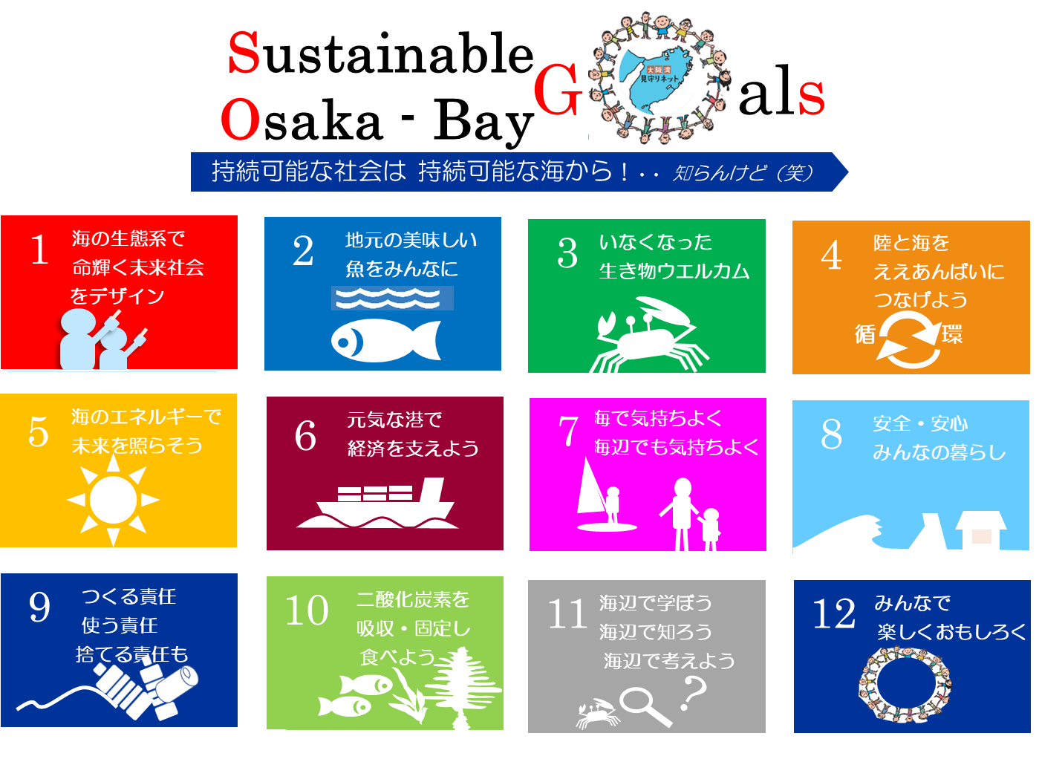
（3）見守りネットの目標 SOGｓ～持続可能な大阪湾の目標づくり
第17回大阪湾フォーラム（開催：2021年3月7日）では、大阪湾のめざすべき目標「SOGs（Sustainable Osaka-Bay Goals)」を示して議論を行った。今後は目標の達成に向けてフォーラムで議論を深めるとともに取り組みを推進していきます。
2025年に開催が予定されている大阪・関西万博のテーマは「いのち輝く未来社会のデザイン」であり、会場は大阪湾に囲まれた夢洲であるため、ぜひ万博でもSOGsの実現に向けた議論を実施していただき、『持続可能な大阪湾』を実現していただきたい。

Slide 17
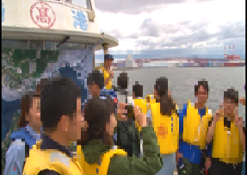
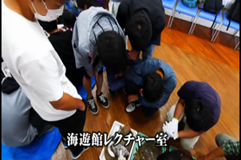
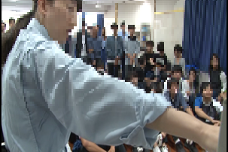
（４）大阪湾ベイスクール 持続可能な大阪湾に向けた担い手づくり
第８回大阪湾フォーラム（須磨海浜水族園、2012年3月4日開催）では、高校生や学生の取り組み紹介と世代間連携をテーマとしたフォーラムを開催し、これを契機として以降のフォーラムでは高校等との連携を継続している。
しかしながら、大阪湾沿岸域で活動するメンバーは高齢化しており、持続可能な大阪湾を実現するためには、次世代の担い手を育成することが急務である。
そこで、見守りネットでは、地域団体と高校生等をつなぐ「大阪湾ベイスクール」の開催を検討している。
2019年には第16回大阪湾フォーラムのプレイベントとして大阪湾ベイスクールを開催し、高校生による大阪湾水質調査、生き物調査を実施した。今後、ベイスクールを継続的に実施していくため、近畿地方整備局や高校などと調整を行っている。
大阪湾ベイスクールの様子（2019年10月６日開催）

Slide 18
参考資料

Slide 19
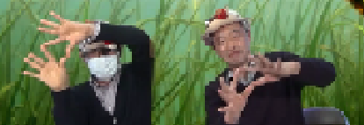
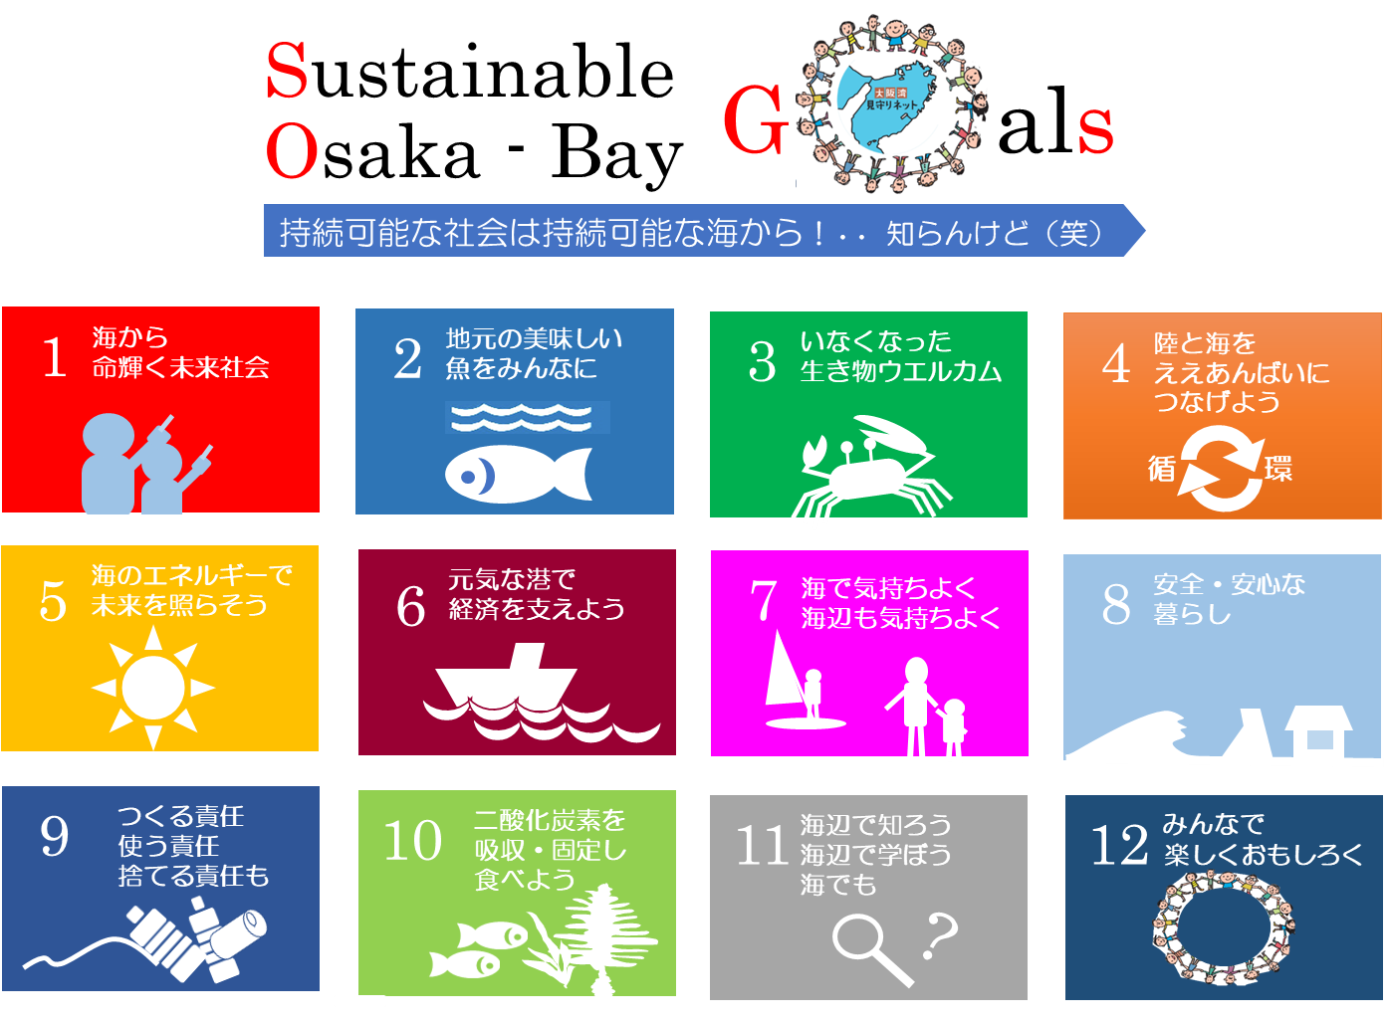
（参考）第17回大阪湾フォーラム ①開催概要
第17回大阪湾フォーラムもリモートによって開催した。
フォーラムでは、『大阪湾への想い』についてレターを募集し、様々な立場の方から手紙をいただいたレターをフォーラムで発表してもらうとともに、皆さんの『想い』を踏まえて作成した、大阪湾における課題と大阪湾の目指すべき目標「SOGs（Sustainable Osaka-Bay Goals)」について意見交換を行った。
タイトル：未来に向けて「大阪湾を深掘りしよう！」
日 時：2021年３月７日（日）14:00～16:00
場 所：リモート開催（Zoom利用）
主 催：大阪湾見守りネット、大阪湾環境保全協議会、
近畿地方整備局神戸港湾空港技術調査事務所
プログラム：
１．開会挨拶
２．第16回大阪湾フォーラムの宿題について情報共有
３．「大阪湾への想い」レター紹介
（20人からのご意見）
４．意見交換「大阪湾の未来を深掘りしよう」
５．みんなの意見と次回に向けての言葉
参加者：51人

Slide 20
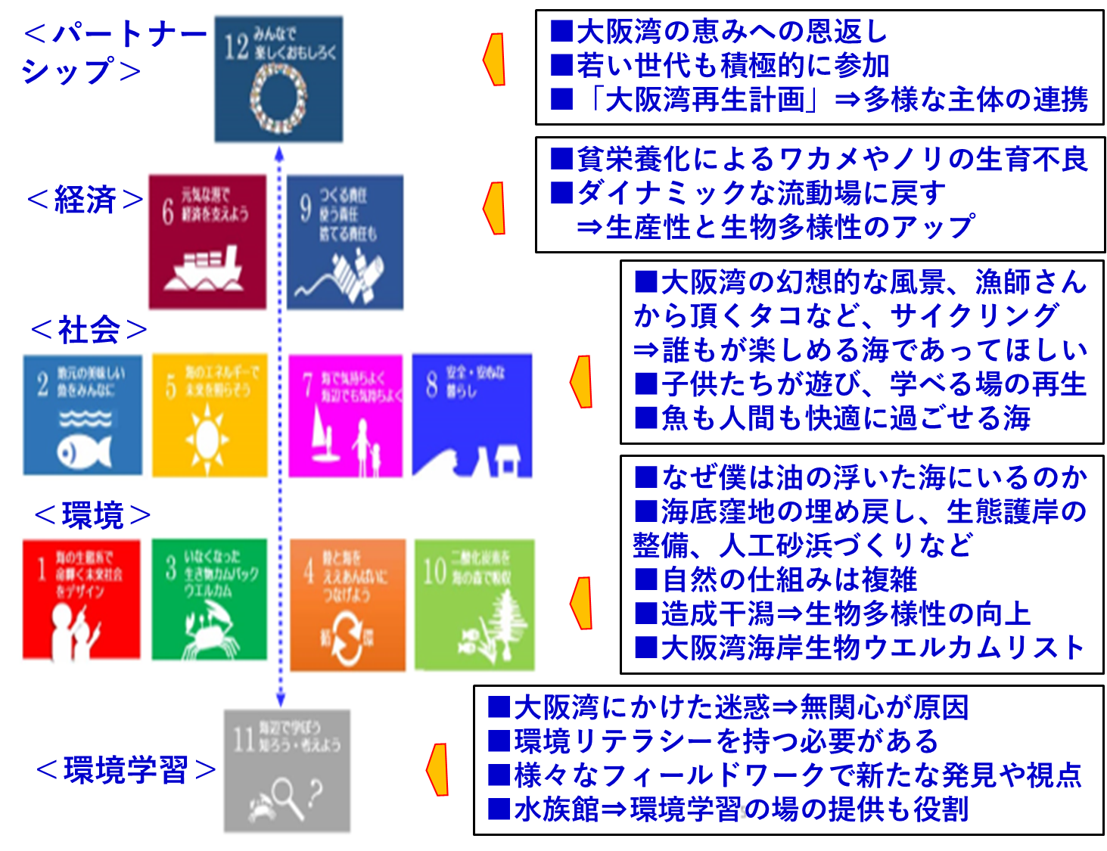
（参考）第17回大阪湾フォーラム ②大阪湾へのレターの解析

Slide 21
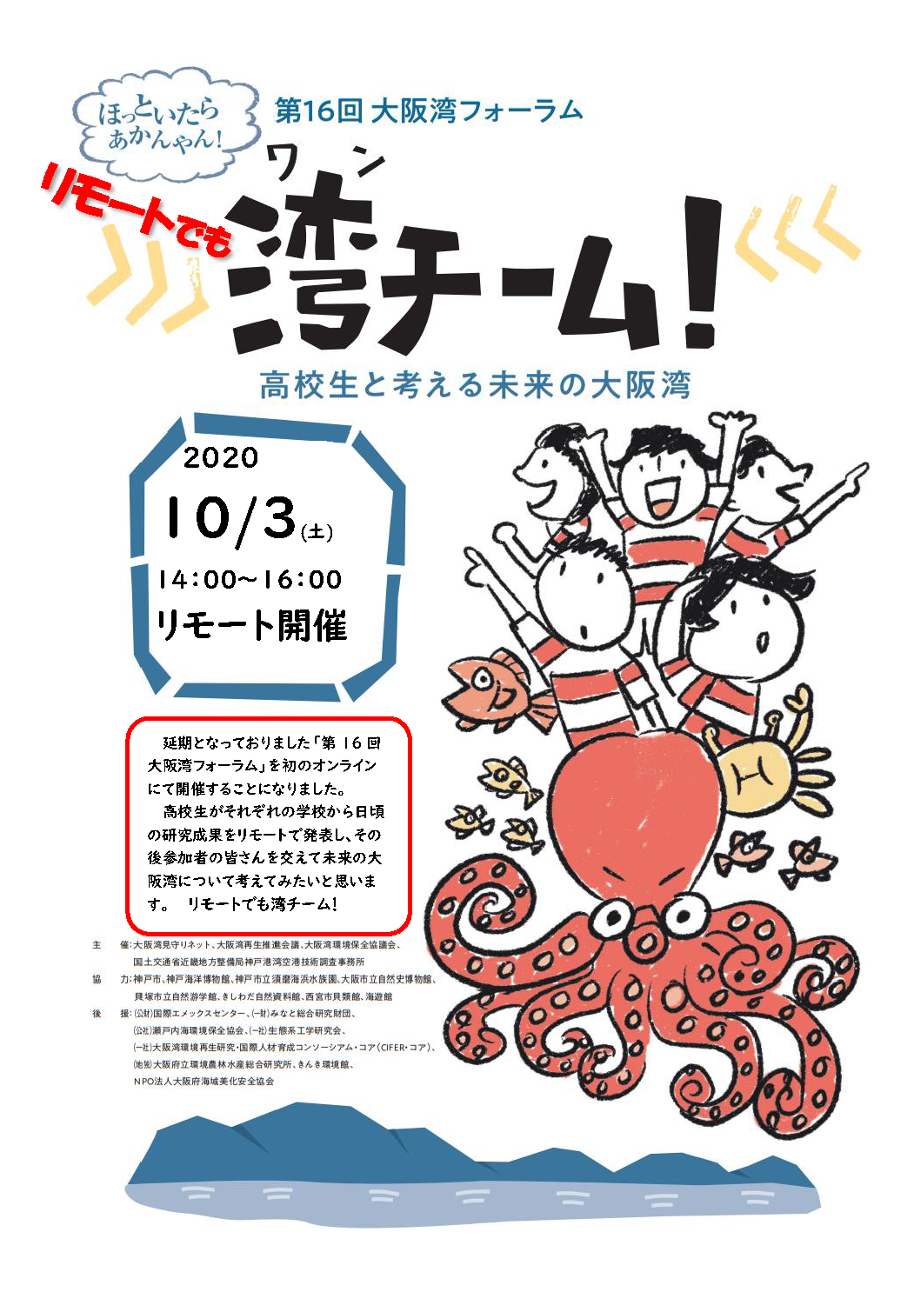
（参考）第16回大阪湾フォーラム ①開催概要
第16回大阪湾フォーラムは2020年３月７日に神戸海洋博物館で開催予定であったが、新型コロナウイルス感染拡大の影響で延期し、プログラムを一部変更して2021年10月3日にリモートにより開催した。フォーラムでは、未来の大阪湾を担う高校生の取り組みを学ぶとともに、今後の大阪湾再生に向けた持続的な取り組みと各主体の連携について検討した。
タイトル：リモートでも湾(ワン)チーム！
～高校生と考える未来の大阪湾
日 時：2020年10月３日（土） 14:00～16:00
場 所：リモート開催（Zoom利用）
主 催：大阪湾見守りネット、大阪湾再生推進会議、
大阪湾環境保全協議会、
国土交通省近畿地方整備局神戸港湾空港技術調査事務所
プログラム：
１．開会挨拶
２．趣旨説明、参加校の紹介・ネット状況の確認
３．高校生による発表（5校）
・私立大阪高等学校
・兵庫県立尼崎小田高等学校
・和歌山県立向陽高等学校
・兵庫県立神戸商業高等学校
・神戸市立六甲アイランド高等学校
参加者：74人（46アカウント、高校生及び教員は31人）

Slide 22
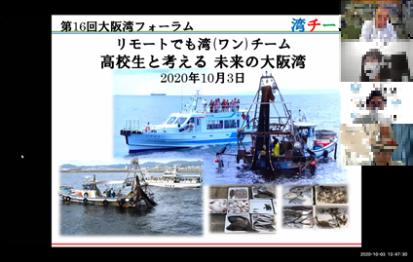
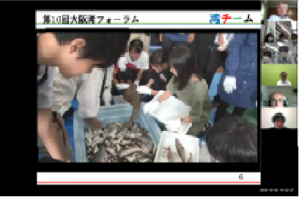
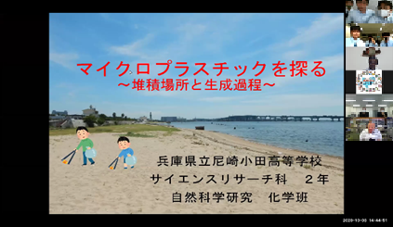
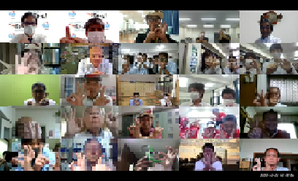
（参考）第16回大阪湾フォーラム ②開催の様子

Slide 23
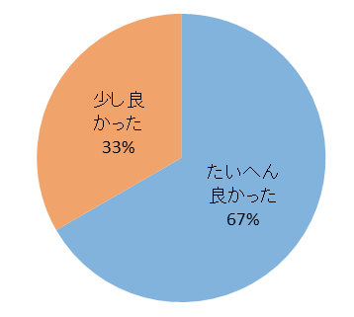
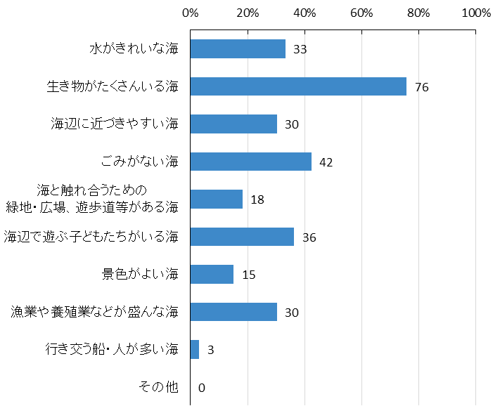
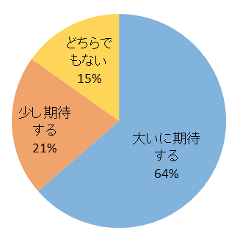
（参考）第16回大阪湾フォーラム ③アンケート調査結果（抜粋）
第16回大阪湾フォーラム参加者に実施したアンケート調査結果（抜粋）は以下の通りである。
なお、アンケート回答者数は33人（高校生が16人（49％））である。
Ｑ１．フォーラムの感想
Ｑ５．大阪湾の将来像
Ｑ３．今後のオンラインフォーラム開催への期待

Slide 24
（参考）第7回大阪湾フォーラム アンケート調査結果（抜粋）①
第７回大阪湾フォーラム参加者に実施したアンケート調査結果（抜粋）は以下の通りである。
なお、アンケート回答者数は64人（回収率39％）である。
（１）大阪湾に望むこと
③豊かな海・親しみのある海に該当する内容が11人で最も多く、次に⑥環境整備が９人であった。
また、その他の意見としては「熱意」や「自然の利用」「頑張っているＮＰＯ、団体への助成金の提供」などであった。（回答者数：45人）
（２）行政への期待
③施策の検討・見直しが11人で最も多く、次に①情報提供・情報共有が10人であった。
なお、⑥市民活動の支援も８人と多く、⑤予算確保も市民活動を意図しているとすれば、⑤⑥をあわせると11人と多かった。
（回答者数：37人）
表 行政への期待の集計結果
表 大阪湾に望むことの集計結果
区分 | 件数
①情報提供・情報共有 | 10
②行政間の連携 | 5
③施策の検討・見直し | 11
④環境整備 | 3
⑤予算確保 | 3
⑥市民活動の支援 | 8
⑦連携した取り組み | 6
⑧その他 | 2
区分 | 件数
①情報提供・情報共有 | 6
②（市民）意識の向上 | 6
③豊かな海・親しみのある海 | 11
④水質の改善 | 6
⑤生物多様性の確保 | 6
⑥環境整備 | 9
⑦連携した取り組み | 4
⑧その他 | 5

Slide 25
（参考）第7回大阪湾フォーラム アンケート調査結果（抜粋）②
（３）市民・産・学・官が連携した環境再生の取り組みに必要なこと
③豊かな海・親しみのある海に該当する内容が11人で最も多く、次に⑥環境整備が９人であった。
また、その他の意見としては「熱意」や「自然の利用」「頑張っているＮＰＯ、団体への助成金の提供」などであった。
（回答者数：45人）
表 市民・産・学・官が連携した環境再生の取り組みに必要なことの集計結果
区分 | 件数 | 同じ区分に含めたその他のキーワード
①広報・情報発信 | 7 | 地域の宣伝活動、多くの人に知ってもらう、周知活動
②情報交換・情報共有・相互理解 | 14 | コミュニケーション、意見交換、交流、お互いを理解、お互いが感謝しながら取り組む、遠慮なく意見が言える
③共通の目標 | 4 | 目的の共有、お互いに協力できることを持つ、目指すところが同じ
④市民の意識向上・参加促進 | 10 | 人、個人の参画、幅広い市民の参加、皆が感心を持つ、興味のない方、関係の無い方々にも多く参加、広い年齢層の活躍、若い力
⑤コーディネーター | 5 | 人、仲介、中間支援の団体
⑥具体的な取り組み | 7 | 活動、取り組みの具体案、集まること、シンポジウムや講演会、機会づくり、キッカケづくり、体験型イベント
⑦取り組みの継続 | 3 | 回を重ねる、持続性を保つための取り組み、モチベーションの持続
⑧活動できる場の整備 | 2 | 市民が利用できる場の再生、協働できる場の確保
⑨予算確保 | 2 | 費用確保の方策、産・官からの資金援助

Slide 26
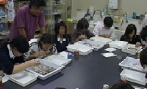
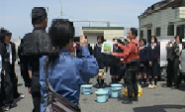
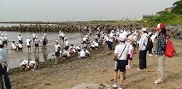
（参考）大阪湾におけるアマモ連携（例：泉南地域）
種子提供、アドバイス
アマモ種子バンク
水産試験場
種子植え付け実施
レクチャー
種子選別、
育成
ＮＰＯ法人ＣＡＮ
フィールド
せんなん里海公園
フィールド管理、
サポート
地域活動団体
学 校
種子植え付け参加
事業者
サポート
協力
協力
自治体
漁 協
みんな「大阪湾見守りネット」のメンバーなので、
すぐに連携・協働ができる！

Slide 27
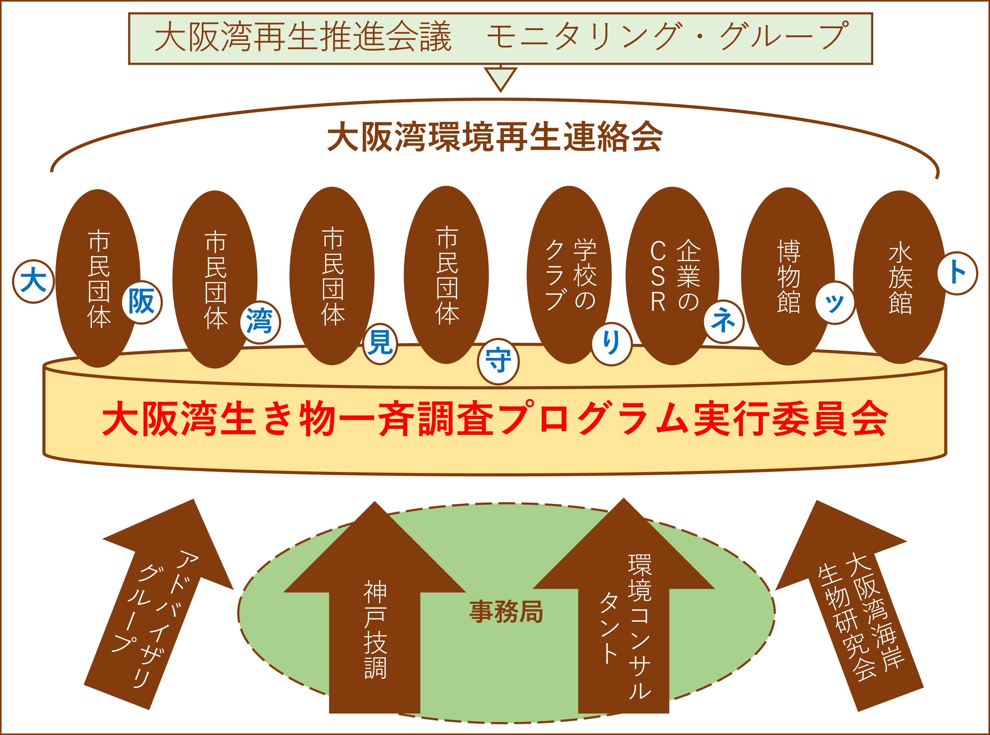
（参考）大阪湾生き物一斉調査について ①概要
大学・市民団体・国および地方自治体等で構成する「大阪湾環境再生連絡会」が大阪湾の沿岸で活動する団体の協力を得て、皆さんと一緒に大阪湾内の各地の生き物を一斉に調査する取り組みです。
この調査の結果は大阪湾の各地の水環境を把握する基礎資料にします。
（大阪湾環境データベースより）
市民参加による大阪湾再生機運増進
生物多様性国家戦略の実践の場
大阪湾環境データベースへの寄与
生物による大阪湾の環境診断、外来種の監視
学術面での寄与
市民参加型調査としての工夫
学術調査としての精度担保
出典：山西良平（2018）大阪湾における市民参加型生物モニタリング調査～多様な主体による連携と協働の視点から～
季刊政策・経営研究 2018 vol.1：45-57.（web公開）

Slide 28
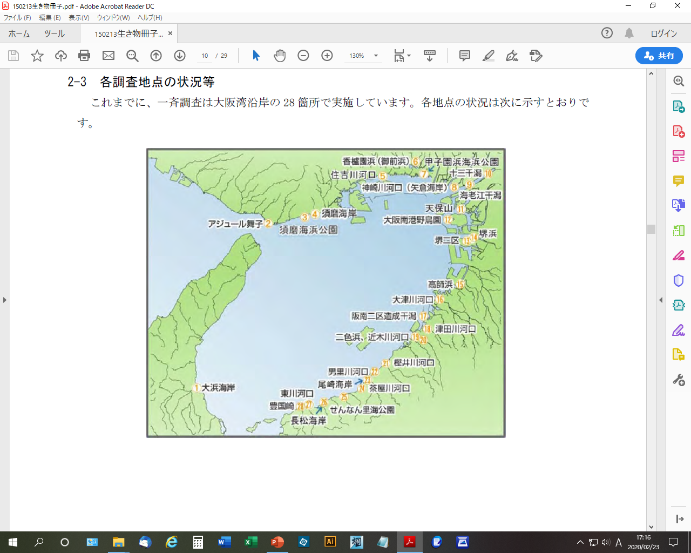
（参考）大阪湾生き物一斉調査について ②調査結果
 | 第１回 | 第２回 | 第３回 | 第４回 | 第５ 回 | 第６回
 | 2008年 | 2009年 | 2010年 | 2011年 | 2012年 | 2013年
参加人数 | 467 | 666 | 792 | 931 | 1,328 | 1,375
地点数 | 15 | 15 | 17 | 18 | 21 | 23
団体数 | 12 | 15 | 16 | 16 | 20 | 22
確認種数 | 410 | 533 | 474 | 392 | 503 | 660
貴重種数 | 40 | 49 | 48 | 51 | 62 | 75
テーマ |  |  | マガキと ケガキ | キタフナ ムシ | 外来種 | カニ
 | 第７回 | 第８回 | 第９回 | 第10回 | 第11 回 | 第12回
 | 2014年 | 2015年 | 2016年 | 2017年 | 2018年 | 2019年
参加人数 | 1,244 | 1,227 | 1,080 | 1,101 | 1305 | 1090
地点数 | 22 | 24 | 26 | 25 | 26 | 24
団体数 | 20 | 24 | 26 | 28 | 34 | 31
確認種数 | 595 | 571 | 713 | 802 | 744 | 607
貴重種数 | 78 | 95 | 95 | 97 | 75 | 85
テーマ | 巻貝 | ヤドカリ | フジツボ | アサリと ヒメアサリ | タマキビ類 | ヒライソガニとケアシヒライソガニ
データの公開：大阪湾環境データベース（国土交通省近畿地方整備局）
成果の活用：
学術論文（外来種、フナムシなど）
大阪府レッドリスト（2014）への貢献
大阪湾ウェルカムリストの作成
（2019.12～）

Slide 29
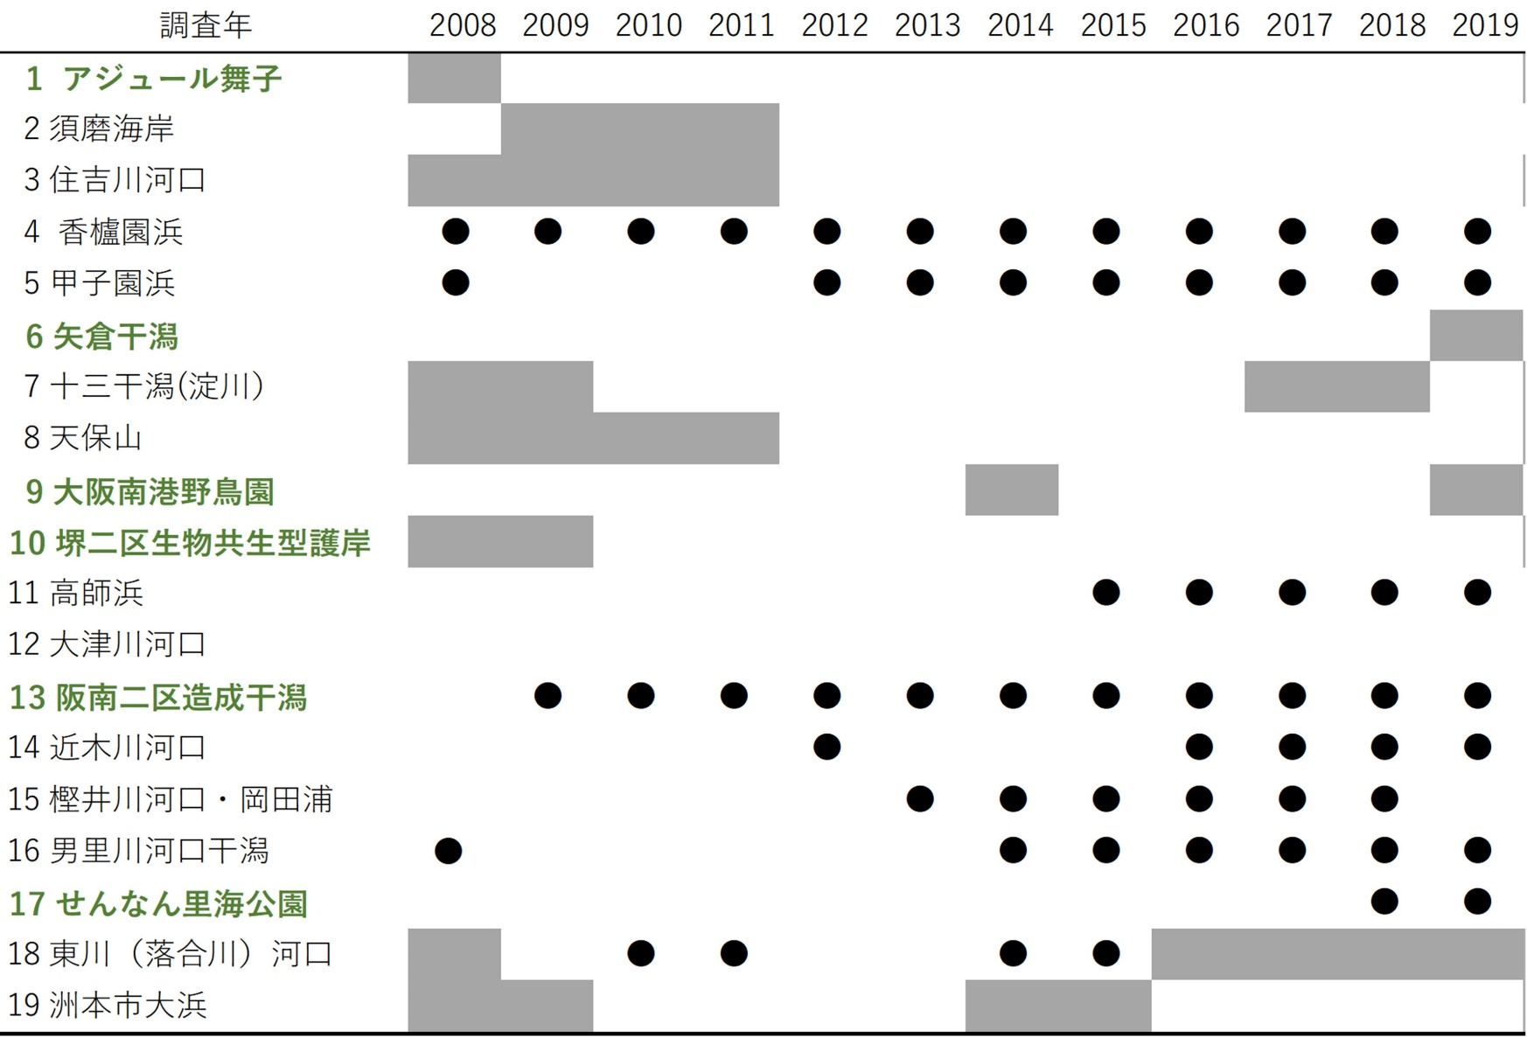
（参考）大阪湾生き物一斉調査について ③調査結果など
（例）大阪湾生き物一斉調査におけるウミニナの記録
大阪湾ウェルカムリスト案（潮間帯生物）
R3.3.12 大阪湾環境再生連絡会事務局
背景：
「⼤阪湾⽣き物⼀⻫調査」は、平成20年から⾏われ今年で12年⽬を迎え多くの⽣物データが蓄積された。
⼤阪湾再⽣⾏動計画の⽬標である「豊かな⿂庭（なにわ）の海」を評価する⽣物リストは存在しない。（現在は確認された種及び数で評価）
⽬的：
「⼤阪湾⽣き物⼀⻫調査」でこれまでに得られた結果をベースに、⼤阪湾において、今後、新たに定着あるいは分布範囲の拡⼤を期待する⽣物種を選定したリストを作成する。（⼤阪湾に戻ってきてほしい、あるいは増えてほしい種を選定）
活⽤：
⼤阪湾再⽣⾏動計画の⽬標である「豊かな⿂庭（なにわ）の海」の評価指標として活⽤する。（戻ってきた種、あるいは増えた種で⼤阪湾再⽣を評価）
ウエルカムリストの選定種を⼤阪湾再⽣の象徴的な種として広く認識してもらうことで、⼤阪湾が再⽣していることを実感してもらう。
作成：
⼤阪湾⽣き物⼀⻫調査のアドバイザリーグループなどの専⾨家により、⽣物種の候補を絞り込み、⼤阪湾環境再⽣連絡会の会員から意⾒を聞き、⼤阪湾環境再⽣連絡会として公表する。
●は記録あり、空白は記録なし、網掛けは調査がなされていないことを示す．緑色は再生干潟等。
1980年代にウミニナの産地として知られていたのは男里川河口だけ。近年の分布拡大が顕著。西宮の沿岸では2007年から記録されるようになった。
理由として考えられること：
・水質の改善（かつては浮遊幼生の発育が阻害されていた可能性）
・干潟再生事業などの進展
ランクA 大阪湾内では近年（1950 年代以降）の記録が無い（ただし近隣海域では記録されている）：53種
ランクB 大阪湾内では産地が限られていて、今後分布の拡大が期待される：63種
ランクC 大阪湾内では多数の地点で記録され、かつ良好な環境（水質・地形）の目安となる：68種
出典：山西良平（2019）長期モニタリングからみた大阪湾の潮間帯生物相の変遷．地域自然史と保全 40(2)：115-127.

Slide 30








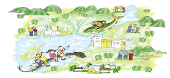

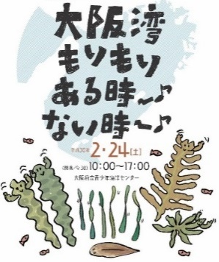
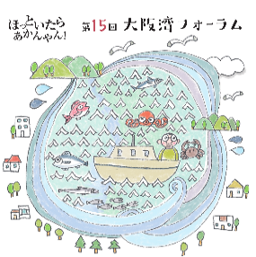
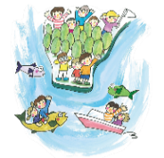
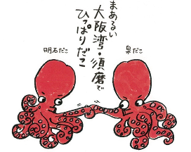

ほっといたらあかんやん！大阪湾フォーラム イメージキャラクター

